Slide 1
Menselijke cel
De cel is de kleinste functionele bouweenheid van het menselijk lichaam

Slide 2
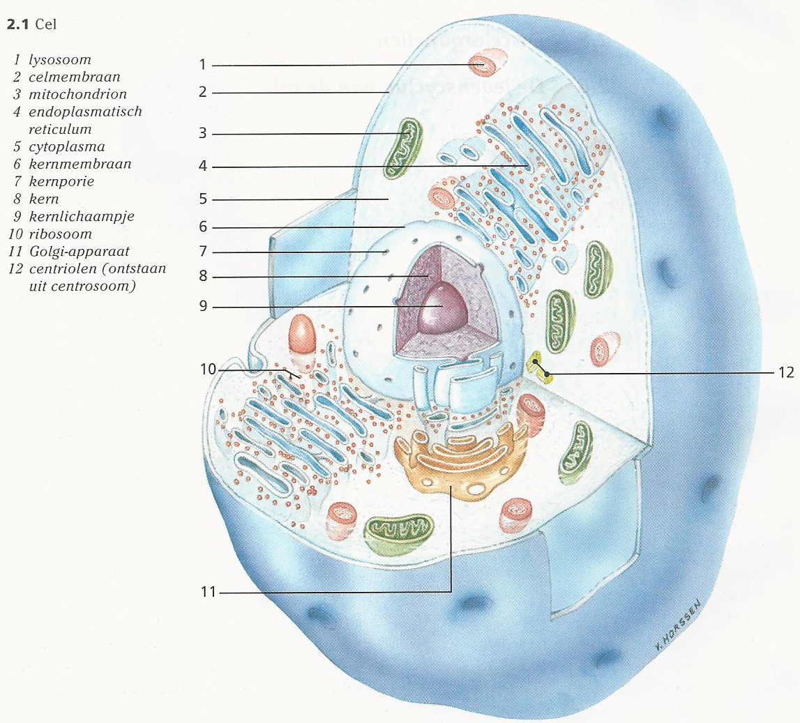
De cel is zelfstandig werkend

Slide 3
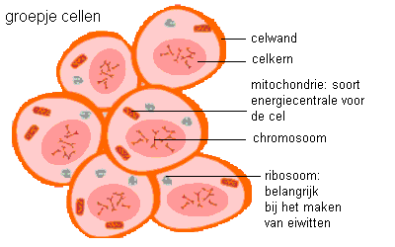
Cytologie
Is de leer van de cel
Cytos=cel
Logos=kennis/leer

Slide 4
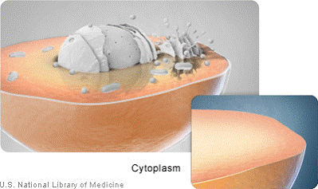
Cytoplasma
Is het geleiachtige celvocht van de cel
Rond het cytoplasma bevindt zich een dun vliesje
=de celmembraan
Deze celmembraan is half doorlatend (semipermeabel)
Gassen en water kunnen door membraan

Slide 5
cytoplasma
Kleine organen (organellen)
Zweven rond in het waterig cytoplasma
Opgeloste stoffen
Eiwitten
Suikers
Vetten
Zouten

Slide 6
Organellen
Celkern
Ribosomen
Endoplasmatisch reticulum
Golgi apparaat
Mitochondrieën
Lysosomen
Centrosomen

Slide 7
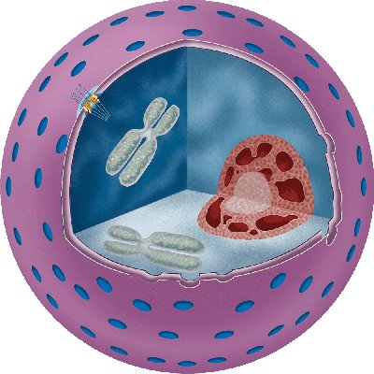
Celkern
Zorgt voor de besturing van de stofwisseling in de cel
Bevat de chromosomen
Zijn de dragers van de erfelijke eigenschappen

Slide 8
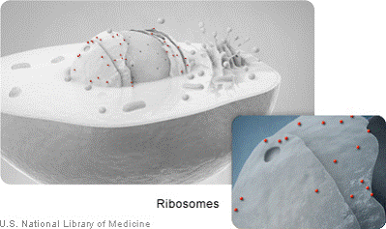
Organellen
Ribosomen
Spelen een rol bij aanmaak van de eiwitten

Slide 9
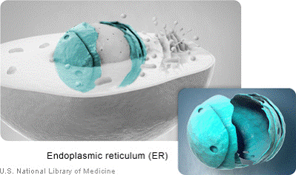
Organellen
Endoplasmatisch reticulum
Spelen een rol bij aanmaak van de vetten

Slide 10
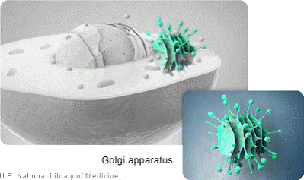
Organellen
Golgiapparaat
Zorgt voor vervoer en opslag van de eiwitten

Slide 11
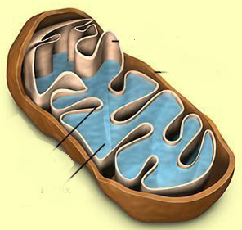
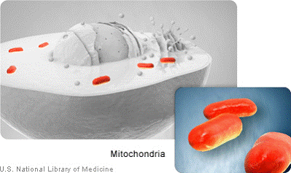
Mitochondrion
Spelen een grote rol bij opwekken van energie
Verbranden de suikers en vetten
Soort van energiecentrale

Slide 12
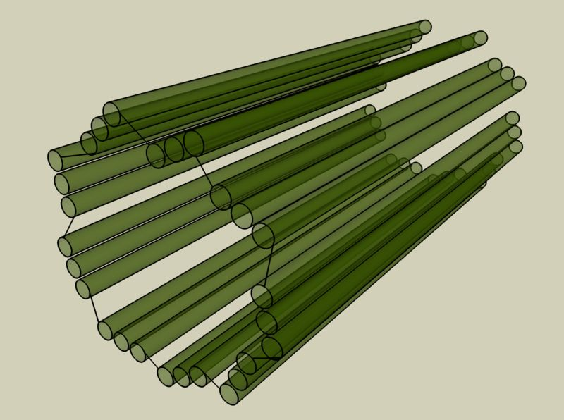
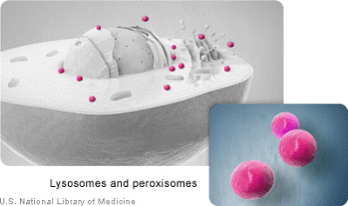
Organellen
Lysosomen
Breken brandstoffen (suiker en vetten) af als voorbereiding op de verbranding in de mitochondrion
Centrosomen
Fungeert als pool bij de celdeling
(waar de chromosomen naar toe trekken)

Slide 13
Levenscyclus van een cel
Groeifase
In deze fase moet de kleine(halve)cel uitgroeien tot de volwassen fase
20 uur
Functionele fase
Uitoefenen van de specifieke functie
7 – 100 dagen
Delingsfase
De cel splitst zich in tweeën
20 – 120 minuten

Slide 14
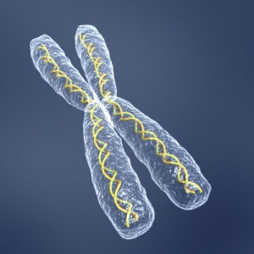
Chromosomen
Zitten in het kernplasma van de celkern
De menselijke cel heeft 46 chromosomen
Bevatten genen
Genen zijn de dragers van de erfelijke eigenschappen

Slide 15
celdeling/mitose
Stap 1
Iedere chromosoom maakt een kopie van zichzelf
46 wordt 2 x 46 chromosomen
Stap 2
De 2 centrosomen trekken deze 92 chromosomen uit elkaar
Stap 3
Hierdoor ontstaan 2 (gelijke) nieuwe cellen met elk 46 chromosomen
Deze 46 chromosomen ordenen zich weer in 23 paar

Slide 16
Groei-afbraak
Groei
Aanmaak van nieuwe cellen is groter dan de afbraak van oude cellen
Volwassen
Aanmaak van nieuwe cellen is ongeveer gelijk aan de afbraak van oude cellen
Ouderdom
Aanmaak van nieuwe cellen is kleiner dan de afbraak van oude cellen

Slide 17
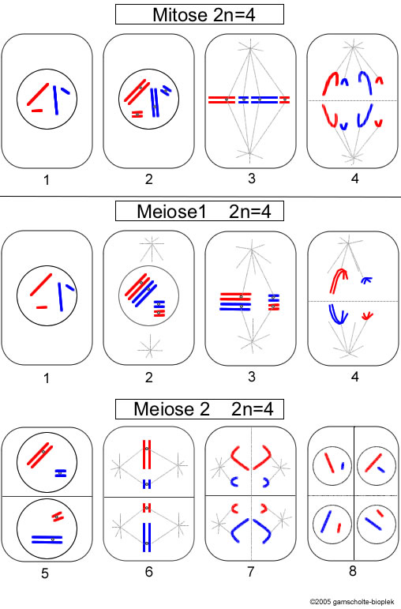
Mitose

Slide 18
23 paar chromosomen

